Slide 1


SELF SERVICE CASHIER (SSC)
Python Project – Dhiya Irfano Azmi
pacmann.io
© 2022 – Pacmann AI

Slide 2
OBJECTIVE
Notes:
Transisi antar outline

Slide 3
Objective
Self service cashier (SSC) dibuat dengan bahasa pemograman Python yang dapat membantu siapapun yang sedang mengembangkan warung jujur atau warung yang customernya memilih barang sendiri, bayar sendiri, dan ambil kembaliannya sendiri.
Objective yang harus dipenuhi dalam program ini adalah sebagai berikut:
Customer dapat membuat ID Transaksinya (Class Transaction)
Customer dapat memasukan nama, jumlah dan harga barang
Customer dapat melakukan perubahan nama, jumlah dan harga barang
Customer dapat membatalkan salah satu item yang dibeli dan juga dapat menghapus semua pesanan
Customer dapat melakukan pengecekan total order
Customer dapat menghitung total belanja dengan diskon yang didapatkan.

Slide 4
FLOWCHART
Notes:
Transisi antar outline

Slide 5
FLOWCHART
Ubah nama/jumlah/harga
Apakah input sudah sesuai?
Check order, apakah input sudah lengkap?
1. Masukan ID Transaksi
2. Masukan nama, jumlah dan harga item
Mulai
Total Harga Belanja
Reset Transaction
Selesai
Tahapan customer dalam menggunakan self service cashiernya adalah sebagai berikut:
1. Customer akan memulai program dengan membuka script .py yang telah disediakan.

Slide 6
FLOWCHART
Ubah nama/jumlah/harga
Apakah input sudah sesuai?
Check order, apakah input sudah lengkap?
1. Masukan ID Transaksi
2. Masukan nama, jumlah dan harga item
Mulai
Total Harga Belanja
Reset Transaction
Selesai
2. Customer akan memasukan ID atau nama customer yang digunakan sebagai ID transaksi.
3. Selanjutnya customer akan memasukan nama item, jumlah dan harganya.

Slide 7
FLOWCHART
Ubah nama/jumlah/harga
Apakah input sudah sesuai?
Check order, apakah input sudah lengkap?
1. Masukan ID Transaksi
2. Masukan nama, jumlah dan harga item
Mulai
Total Harga Belanja
Reset Transaction
Selesai
4. Customer akan mengecek apakah data yang dimasukan sudah benar atau tidak, jika tidak benar customer dapat melakukan reset dan datanya akan terhapus semua, atau memodifikasi individual antara nama item, jumlah atau harganya.

Slide 8
FLOWCHART
Ubah nama/jumlah/harga
Apakah input sudah sesuai?
Check order, apakah input sudah lengkap?
1. Masukan ID Transaksi
2. Masukan nama, jumlah dan harga item
Mulai
Total Harga Belanja
Reset Transaction
Selesai
5. jika sudah benar data yang di input, customer akan melakukan pengecekan total harga, apakah mendapatkan diskon atau tidak.

Slide 9
FLOWCHART
Ubah nama/jumlah/harga
Apakah input sudah sesuai?
Check order, apakah input sudah lengkap?
1. Masukan ID Transaksi
2. Masukan nama, jumlah dan harga item
Mulai
Total Harga Belanja
Reset Transaction
Selesai
5. Customer membayar belanjaannya
6. Program selesai.

Slide 10
CARA MENGGUNAKAN PROGRAM
Notes:
Transisi antar outline

Slide 11
CARA MENGGUNAKAN PROGRAM
Buka link github dibawah ini :
https://github.com/irfanoazmi/SSC-Project
Download semua file / module python dan masukan kedalam satu direktori local
Anda cukup menjalankan main_belanja.py saja, karena transaksi_belanja.py sudah terimport di module main_belanja.py.
Perhatikan gambar dibawah ini:

Slide 12
TEST CASE
Notes:
Transisi antar outline

Slide 13
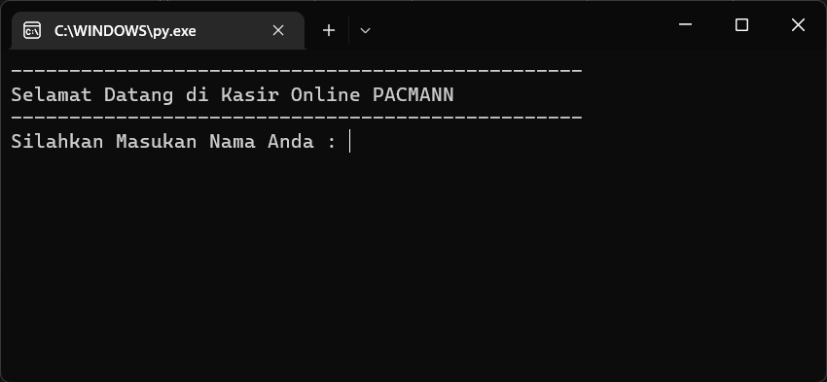
TEST 1
Buka file main_belanja.py, maka akan muncul tampilan menu utama program. user hanya perlu memasukan nama nya sebagai ID transaksi.

Slide 14
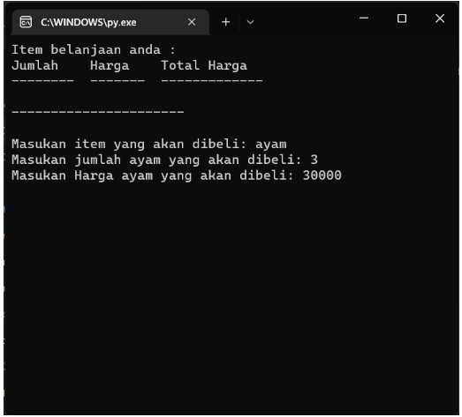
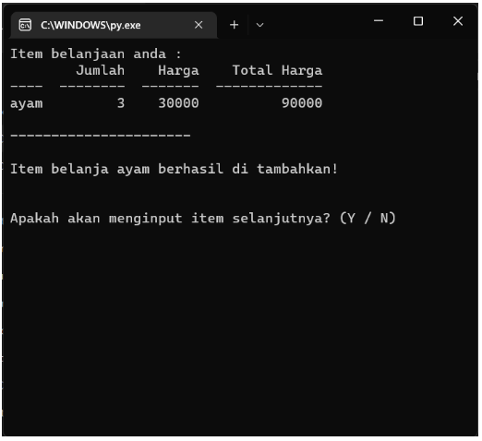
TEST 2
Pilih menu add item. Maka akan muncul merintah untuk memasukan nama, jumlah dan harga item.

Slide 15
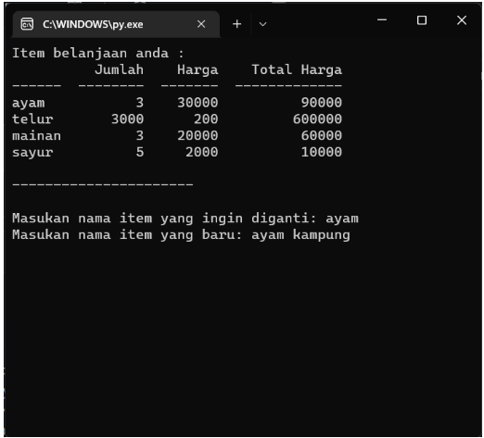
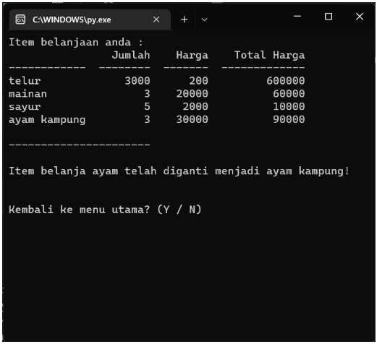
TEST 3
Pilih menu update nama. Maka akan muncul merintah untuk memasukan nama yang ingin diganti dan nama barunya.

Slide 16
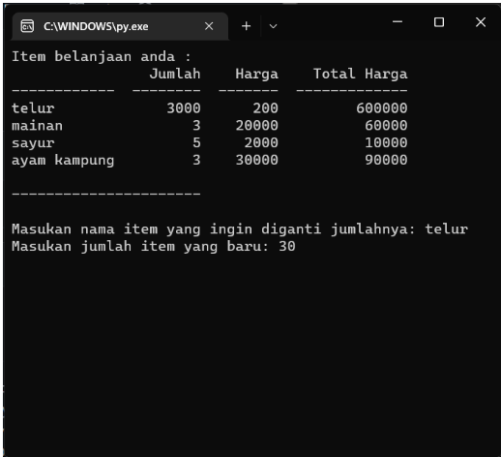
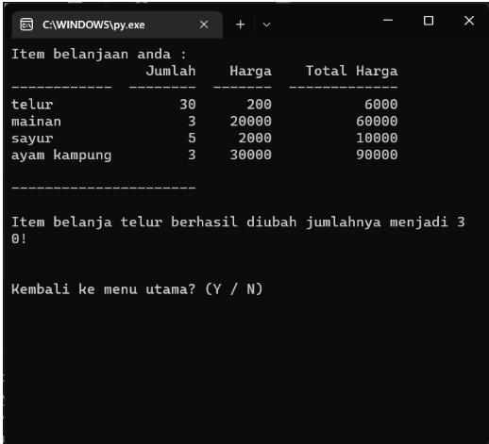
TEST 4
Pilih menu update jumlah. Maka akan muncul merintah untuk memasukan nama item yang ingin diganti jumlahnya.

Slide 17
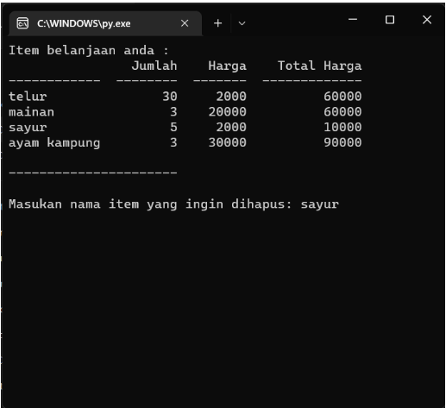
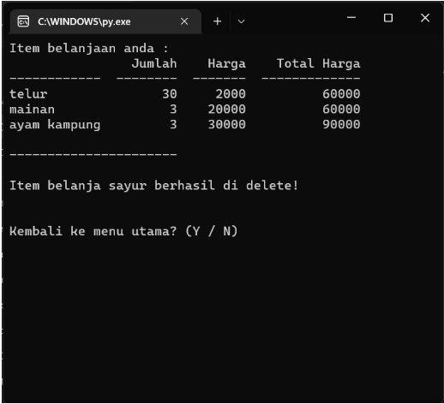
TEST 5
Pilih menu delete item. Maka akan muncul merintah untuk memasukan nama item yang ingin dihapus.

Slide 18
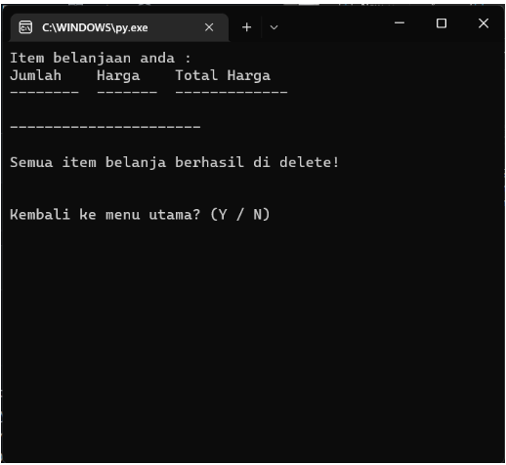
TEST 6
Pilih menu reset transaction. Maka akan muncul merintah untuk memasukan nama item yang ingin dihapus.

Slide 19
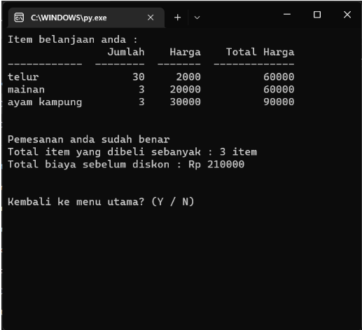
TEST 7
Pilih menu check order. maka akan dilakukan pengcekan apakah input pada tabel sudah sesuai atau tidak.

Slide 20
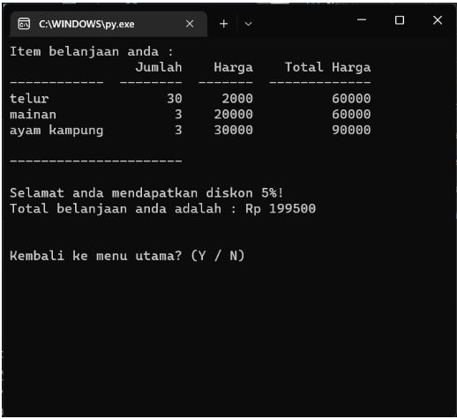
TEST 8
Pilih menu total belanja untuk menampilkan total pembayaran dan termasuk perhitungan diskon yang didapatkan.

Slide 21
DESKRIPSI SINGKAT PROGRAM
Notes:
Transisi antar outline

Slide 22
DESKRIPSI SINGKAT PROGRAM
Pada bagian ini, akan dibahas dua modul program yang telah dibuat, yaitu :
Modul transaksi_belanja.py yang menjadi program utama berisikan class Transaction dengan 11 method didalamnya.
Modul main_belanja.py yang menampilkan tampilan awal program dan terhubung ke modul transaksi_belanja.py
Pembahasan satu persatu isi dari setiap modulnya terdapat di link github pada slide 11 ☺

Slide 23
A. Method Utama pada transaksi_belanja.py
Pertama, perlu dibuat dictionary kosong, yang nantinya akan diisi nama, jumlah dan harga barang. belanja = {}
Kedua, Dibuat function add_item()
def add_item(nama, jumlah, harga):
item = {nama : [jumlah, harga, jumlah * harga]}
belanja.update(item)
Dengan program diatas, nama, jumlah dan harga akan dimasukan kedalam dictionary item dengan nama sebagai key, dan jumlah, harga dan jumlah x harga (total harga) sebagai valuesnya. Selanjutnya tinggal dimasukan ke dict belanja.
Contoh:
Item = {ayam : [2, 20000, 40000]}
Belanja = {daging : [1, 10000, 10000], ayam : [2, 20000, 40000]}

Slide 24
A. Method Utama pada transaksi_belanja.py
Ketiga, function update_item_name()
def update_item_name(nama, nama_update):
dict_baru = {nama_update : belanja[nama]}
belanja.update(dict_baru)
belanja.pop(nama)
Penjelasan :
dict_baru = {nama_update : belanja[nama]}
belanja.update(dict_baru)
Dibuat dict baru dengan keynya adalah nama baru, dan valuesnya dipanggil dari velues key yang lama, dan masukan kedalam dict belanja.
belanja.pop(nama)
Karena sudah terdapat keys dengan nama baru, maka keys dan value yang lama bisa dihapus.

Slide 25
A. Method Utama pada transaksi_belanja.py
Keempat, function update_item_qty()
def update_item_qty(nama, jumlah_update):
belanja[nama][0] = jumlah_update
belanja[nama][2] = belanja[nama][0] * belanja[nama][1]
Penjelasan :
belanja[nama][0] = jumlah_update
Mengganti value jumlah yang lama mengganti value baru.
belanja[nama][2] = belanja[nama][0] * belanja[nama][1]
Mengupdate total belanja pada item tersebut, dengan mengalikan jumlah item dengan harga item.

Slide 26
A. Method Utama pada transaksi_belanja.py
Kelima, function update_item_price()
def update_item_qty(nama, harga_update):
belanja[nama][1] = harga_update
belanja[nama][2] = belanja[nama][0] * belanja[nama][1]
Penjelasan :
belanja[nama][1] = harga_update
Mengganti value harga yang lama mengganti value baru.
belanja[nama][2] = belanja[nama][0] * belanja[nama][1]
Mengupdate total belanja pada item tersebut, dengan mengalikan jumlah item dengan harga item.

Slide 27
A. Method Utama pada transaksi_belanja.py
Keenam, function delete_item()
def delete_item(nama):
belanja.pop(nama)
Penjelasan :
belanja.pop(nama)
Menghapus dictionary dengan key specific yang telah ditentukan.

Slide 28
A. Method Utama pada transaksi_belanja.py
Ketujuh, function reset_transaction()
def reset_transaction ():
belanja.clear()
Penjelasan :
belanja.clear()
Menghapus keseluruhan isi dari dictionary.

Slide 29
A. Method Utama pada transaksi_belanja.py
Kedelapan, function check_order()
def check_order():
Transaction.table()
total = 0
for key in belanja:
total = total + belanja[key][2]
print(f’Total belanja sebelum diskon
Penjelasan :
Menampilkan table belanjaan keseluruhan.
Menampilkan total biaya belanja sebelum diskon

Slide 30
A. Method Utama pada transaksi_belanja.py
Kesembilan, function total_price()
Detail program dapat dilihat di link github pada slide 11
Penjelasan :
Menampilkan total harga setelah dipotong diskon yang didapatkan berdasarkan jumlah belanjaannya.
Diskon 10% jika total belanja > 500,000
Diskon 8% jika total belanja > 300,000
Diskon 5% jika total belanja > 200,000

Slide 31
KESIMPULAN DAN FUTURE WORK
Notes:
Transisi antar outline

Slide 32
KESIMPULAN
Pada project ini telah diterapkan prinsip DRY (Dont Repeat Yourself) dan Re-using Code dengan menggunakan function / method seperti add_item(), update_item_name(), check_order(), table() dll. Sehingga program menjadi mudah dipahami, terstruktur, ringkas dan memperkecil terjadinya bug / eror.
Pada project ini sudah diatur untuk eror handlingnya dengan menggunakan try dan except.
Pada project ini sudah menerapkan Clean Code PEP 8, sehingga program mejadi lebih rapi, mudah dibaca dan dipahami

Slide 33
FUTURE WORK
input item dengan scan barcode, sehingga tidak perlu memasukan nama dan harga secara manual.
Merapihkan tampilan agar tidak membingungkan user.
Dapat menyimpan item belanjaan user kedalam keranjang. sehingga dapat dipanggil kembali jika dibutuhkan.

Slide 34
TERIMA KASIH
Notes:
Transisi antar outline

